Slide 1
光电技术
Photoelectric
Technology
第4章
光伏探测器
Photovoltaic detector

Slide 2
4.6
色敏探测器
Photoelectric
Technology
光电技术
4.6
色敏探测器

Slide 3
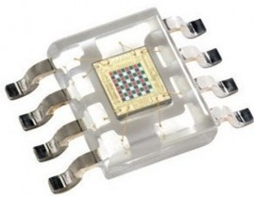
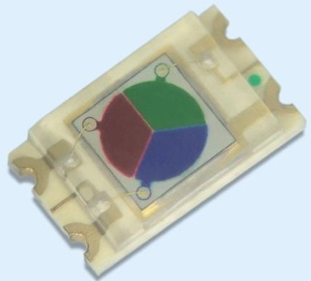
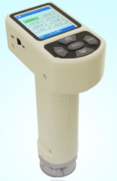
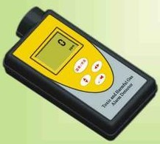
4.6
色敏探测器
Photoelectric
Technology
光电技术
应用
印染
油漆
汽车
工业控制
色敏探测器(Color sensor)

Slide 4
4.6.1
色敏探测器结构与工作原理
Photoelectric
Technology
光电技术
4.6.1
色敏探测器结构与工作原理

Slide 5
4.6.1
色敏探测器结构与工作原理
Photoelectric
Technology
光电技术
1.双结硅色敏探测器
同一块硅片上制造的两个深浅不同的PN结
电极1
电极2
电极1
P
PD1
PD1为浅结
对短波长的光响应度高。
N
电极2
PD2
P
PD2为深结
对长波长的光响应度高。
电极3
电极3
结构（Structure）

Slide 6
4.6.1
色敏探测器结构与工作原理
Photoelectric
Technology
光电技术
在光照射时，P、N和P三个区域均有光子吸收，但是由于入射光子波长不同，从而导致不同深度的区域对不同波长光吸收率不同。
短波长的光吸收系数大，穿透很短距离就被吸收完毕；因此浅结对短波长光灵敏度较高。
长波长光吸收系数小，入射光子主要在深结处被吸收；因此，深结对长波长灵敏度较高。

Slide 7
4.6.1
色敏探测器结构与工作原理
Photoelectric
Technology
光电技术
当入射光强度保持一定时，器件中两只光电二极管短路电流比值 与入射单色光波长存在一一对应关系，根据标定的曲线及对应关系，即可唯一确定该单色光的波长。
单色入射光强一定时

Slide 8
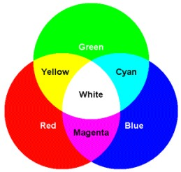
4.6.1
色敏探测器结构与工作原理
Photoelectric
Technology
光电技术
2.全色色敏探测器
电极
电极
P
P
P
PD
N
N
N
透明导电膜
玻璃基片
B
滤光片
G
R
结构

Slide 9
4.6.1
色敏探测器结构与工作原理
Photoelectric
Technology
光电技术
光谱响应曲线

Slide 10
4.6.1
色敏探测器结构与工作原理
Photoelectric
Technology
光电技术
Current to voltage converter (I-V)
Filter
I_{R}
V_{R}
A/D
I_{G}
V_{G}
A/D
MCU
I_{B}
V_{B}
A/D
PD
原理

Slide 11
4.6.2
色敏探测器的信号处理电路
Photoelectric
Technology
光电技术
4.6.2
色敏探测器的信号处理电路

Slide 12
4.6.2
色敏探测器的信号处理电路
Photoelectric
Technology
光电技术
1.双结硅色敏探测器的信号处理电路
对应于不同颜色波长的输出电压值
为差动放大器的电压放大倍数。
色敏探测器
对数
放大器
差动
放大器
I_{sc1}和I_{sc2}分别为PD1、PD2的短路电流

Slide 13
4.6.2
色敏探测器的信号处理电路
Photoelectric
Technology
光电技术
由于入射光波与电流之比有一一对应关系，根据
可以得出V₀与入射波长之间关系
测出上面信号处理电路的输出电压，就能确定被测光的波长以达到识别颜色的目的。

Slide 14
4.6.2
色敏探测器的信号处理电路
Photoelectric
Technology
光电技术
2.全色色敏探测器信号处理电路

Slide 15
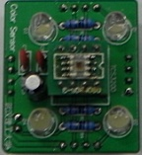
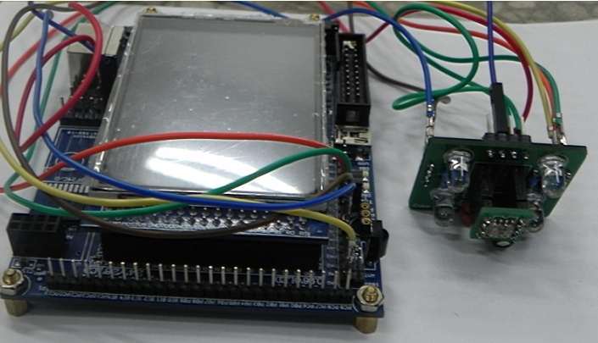
4.6.2
色敏探测器的信号处理电路
Photoelectric
Technology
光电技术
基于TCS3200的颜色识别系统

Slide 16
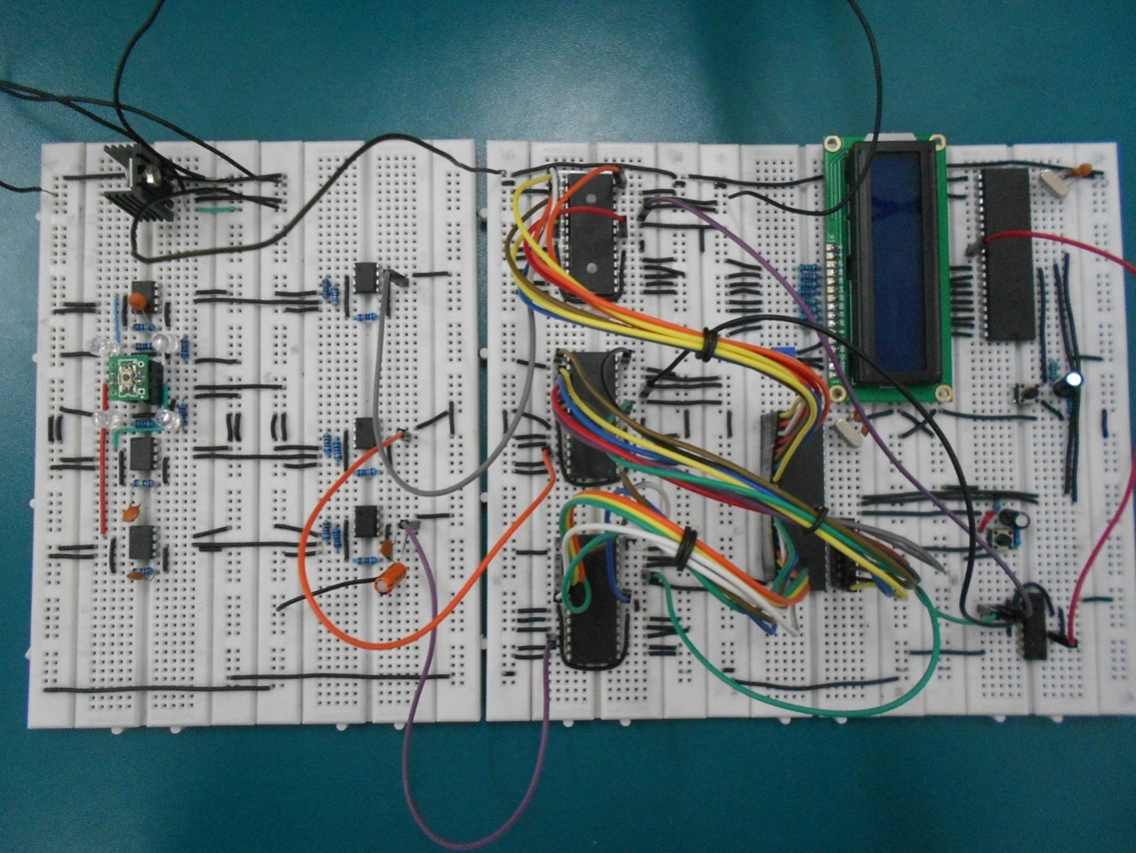
4.6.2
色敏探测器的信号处理电路
Photoelectric
Technology
光电技术
RGB230

Slide 17
4.6.3
典型色敏探测器
Photoelectric
Technology
光电技术
4.6.3
典型色敏探测器

Slide 18
4.6.3
典型色敏探测器
Photoelectric
Technology
光电技术
1.色差色敏探测器
型号 | 暗电流 V_{R}=1V （nA） | 极间电容C_{t1} V_{R}=0V f=1MHz （pF） | 极间电容C_{t2} V_{R}=0V f=1MHz （pF） | 短路电流I_{sc1} λ=600nm E_{ε}=50μW/cm² （μA） | 短路电流I_{sc2} λ=600nm E_{ε}=50μW/cm²（μA） | 短路电流比 I_{sc2}/ I_{sc1} λ=600nm | 短路电流比 I_{sc2}/ I_{sc1} λ=900nm | 转换 电压 （V）
PD150 | 最大10 | 200 | 100 | 0.75 | 0.19 | 0.25 | 4.5 | 5
PD151 | 最大10 | 200 | 100 | 0.65 | 0.16 | 0.25 | 4.5 | 5
PD153技术手册

Slide 19
4.6.3
典型色敏探测器
Photoelectric
Technology
光电技术
2.全色色敏探测器
RGB230特性参数
颜色 类型 | 暗电流 V_{R}=10V H=0 （nA） | 正向电压 I_{F}=10mA H=0 （V） | 击穿电压 I_{R}=100μA H=0 （V） | 光电流 λ_{p}=630nm E_{V}=100lx,V_{R}=5V （μA） | 光电流 λ_{p}=560nm E_{V}=100lx,V_{R}=5V （μA） | 光电流 λ_{p}=470nm E_{V}=100lx,V_{R}=5V （μA）
R | 最大10 | 最小0.5，最大1.3 | 最小35 | 0.35 | - | -
G | 最大10 | 最小0.5，最大1.3 | 最小35 | - | 0.05 | -
B | 最大10 | 最小0.5，最大1.3 | 最小35 | - | - | 0.30
RGB230技术手册

Slide 20
4.6.3
典型色敏探测器
Photoelectric
Technology
光电技术
TCS3200，TCS3210特性参数
颜色 类型 | 型号 | 输出频率 λ_{p}=470nm E_{e}=47.2μW/cm² （kHz） | 辐射灵敏度 λ_{p}=470nm （Hz/（μW/cm²）） | 输出频率 λ_{p}=524nm E_{e}=40.4μW/cm² （kHz） | 辐射灵敏度 λ_{p}=524nm （Hz/（μW/cm²）） | 输出频率 λ_{p}=640nm E_{e}=34.6μW/cm² （kHz） | 辐射灵敏度 λ_{p}=640nm （Hz/（μW/cm²）） | 黑色 频率 E_{e}=0 （Hz） | 从掉电恢复（μS）
B | TCS3200 | 最小61% 最大84% | 最小61% 最大84% | 最小8% 最大28% | 最小8% 最大28% | 最小5% 最大21% | 最小5% 最大21% | 2 | 100
 | TCS3210 | 最小61% 最大84% | 最小61% 最大84% | 最小8% 最大28% | 最小8% 最大28% | 最小5% 最大21% | 最小5% 最大21% | 2 | 100
G | TCS3200 | 最小22% 最大43% | 最小22% 最大43% | 最小57% 最大80% | 最小57% 最大80% | 最小0% 最大12% | 最小0% 最大12% | 2 | 100
 | TCS3210 | 最小22% 最大43% | 最小22% 最大43% | 最小57% 最大80% | 最小57% 最大80% | 最小0% 最大12% | 最小0% 最大12% | 2 | 100
R | TCS3200 | 最小0% 最大6% | 最小0% 最大6% | 最小9% 最大27% | 最小9% 最大27% | 最小84% 最大105% | 最小84% 最大105% | 2 | 100
 | TCS3210 | 最小0% 最大6% | 最小0% 最大6% | 最小9% 最大27% | 最小9% 最大27% | 最小84% 最大105% | 最小84% 最大105% | 2 | 100
TCS3200技术手册

Slide 21
4.6.4
色敏探测器应用
Photoelectric
Technology
光电技术
4.6.4
色敏探测器应用

Slide 22
4.6.4
色敏探测器应用
Photoelectric
Technology
光电技术
半导体色敏器件特点：结构简单、体积小、成本低等。
在工业上可以自动检测纸、纸浆、染料的颜色； 。
医学上可以测定皮肤、牙齿等的颜色；
用于家电中电视机的彩色调整、商品颜色及代码的读取等，它是非常有发展前途的一种新型半导体光电器件.
半导体色敏器件是非常有发展前途的一种新型半导体光电器件。CCD摄像器件－－颜色识别功能

Slide 23
4.6.4
色敏探测器应用
Photoelectric
Technology
光电技术
1. 测量、控制光源的色温度
图5-68是一个测量、控制光源的色温度的典型电路。
光源的发光受灯电压控制电路控制，将光源的一部分光输入给半导体色敏传感器，经图所示电路进行信号处理后得到输出电压，再将该输出电压反馈给灯压控制电路。
采用这种方式，可通过把半导体色敏传感器的输出电压保持在一个给定值上，使光源色温度的规定值维持不变。

Slide 24
4.6.4
色敏探测器应用
Photoelectric
Technology
光电技术
2. 识别彩色纸的颜色
先把光源照射到纸上，再将其反射光入射到半导体色敏探测器上，就能够识别出纸的颜色。
图5-69,半导体色敏探测器上的入射光是随着光源固有频谱分析和被测物体（纸）的各种固有波长的反射系数而定。因此需要注意半导体色敏探测器的输出电压是依光源的种类、纸（颜色）的种类而变化的。

Slide 25
4.6.4
色敏探测器应用
Photoelectric
Technology
光电技术
3 在工业控制方面的应用
图瓷砖色彩区分装置，工控机控制色敏探测器对经过色敏探测器下方的瓷砖的表面颜色信号进行接收，且将接收到的表面颜色信号发送给工控机；
随后工控机将从色彩传感器接收到的表面颜色信号与预定的颜色数值进行比较，从而识别瓷砖的颜色。

